Slide 1


WEB SERVER FRAMEWORKS
VS
Grupo: T2
Sergio Esteban Adán
Carlos Fuentes Martínez
Alejandro Freire Rodríguez
Rebeca Muraru

Slide 2
Índice
Descripción de las tecnologías
Criterios de comparación
Evaluación de los criterios
Comparación de las tecnologías
Recomendaciones
Ayudas
Notes:
https://app.ganttpro.com/shared/token/59355af6a2cdd234c087bf20194eeee22bd52f015a63974af4684808f6d7d68c

Slide 3
Información General
Acelera el proceso de desarrollo
Ahorra tiempo a los programadores
Reutiliza código

Slide 4
Información General
Promueve el uso de Patrones
Importantes en todas las fases de desarrollo, desde el diseño hasta el desarrollo.

Slide 5


Django
Escrito en Phyton
Modelo Vista Controlador
Principio DRY

Slide 6
Django
Reutilización
Conectividad
Extensibilidad de componentes
Facilita la creación de sitios web

Slide 7


Node.js
Basado en lenguajes ECMAScript asíncrono
Motor V8 de Google (JavaScript)

Slide 8
Node.js
Excelente modelo de eventos
Conjunto amplio de librerías
Se ejecuta de lado del servidor

Slide 9

Descripción General
Ahorro de tiempo en el desarrollo de una aplicación web

Slide 10
Criterios de comparación
Categoría A: Criterios Técnicos
Criterio A.1: ORM
Criterio A.2: DRY
Criterio A.3: POE
Criterio A.4: Programación Asíncrona
Criterio A.5: Abstracción
Criterio A.6: Documentación
Criterio A.7: Recursos

Slide 11
Criterios de comparación
Categoría B: General
Criterio B.1: Código abierto
Criterio B.2: Lenguaje programación
Criterio B.3: Seguridad frameworks
Criterio B.4: Rendimiento
Criterio B.5: Dificultad de la curva de aprendizaje

Slide 12
Criterios de comparación
Categoría C: Ejemplos
Criterio C.1: Redes Sociales
Criterio C.2: Prensa
Criterio C.3: Otros

Slide 13
Criterios de comparación
Categoría D: BBDD
Criterio D.1: Soporte MySQL
Criterio D.2: MongoDB
Criterio D.3: PostgreSQL
Criterio D.4: CouchDB
Criterio D.5: Oracle DataBase

Slide 14

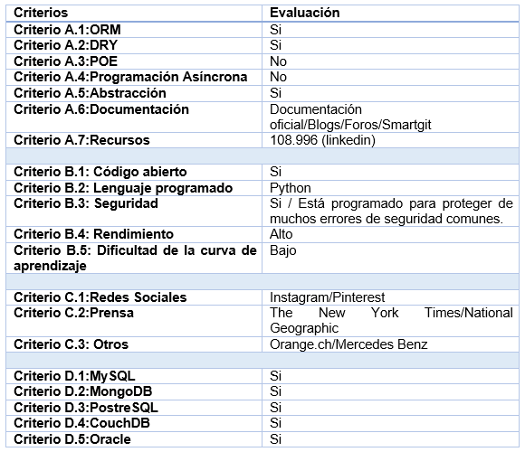
Evaluación de los criterios por tecnología

Slide 15
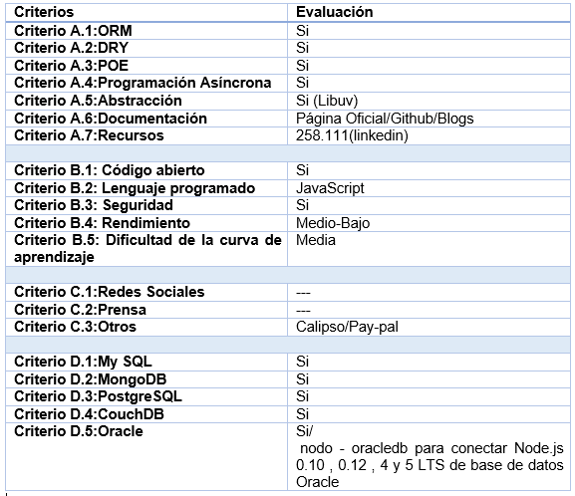

Evaluación de los criterios por tecnología

Slide 16



Tabla de comparación

Slide 17
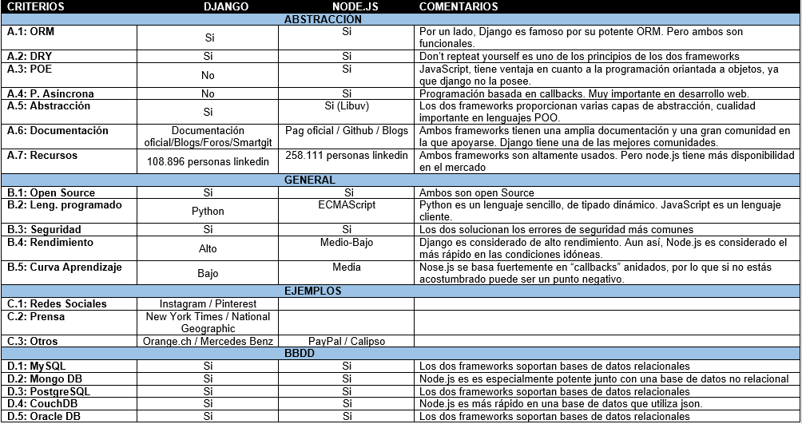

Slide 18
Recomendaciones: Caso 1
Descripción :
Empresa de desarrollo pequeña
Equipo reducido de programadores. Expertos en Java, gran capacidad de aprendizaje.
Aplicación web rápida
Base de datos noSQL
Conexión persistente con el usuario. “long-polling”

Slide 19
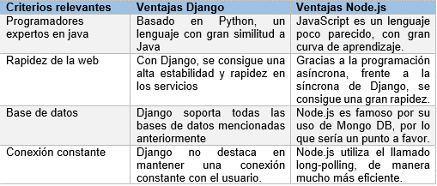
Recomendaciones: Caso 1
Elección: Node.js

Slide 20
Recomendaciones: Caso 2
Descripción:
Grupo pequeño de alumnos. Start-up
Conocimientos en programación medios
Duración corta del proyecto
Aplicación web robusta
Fácil disponibilidad de recursos en el mercado

Slide 21
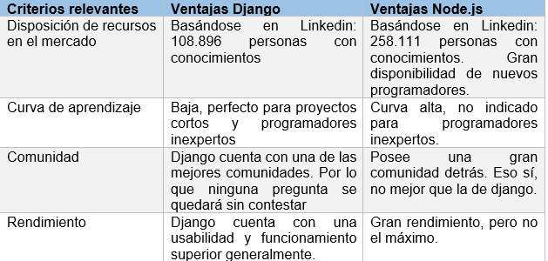
Recomendaciones: Caso 2
Elección: Django

Slide 22
Gracias

